Slide 1
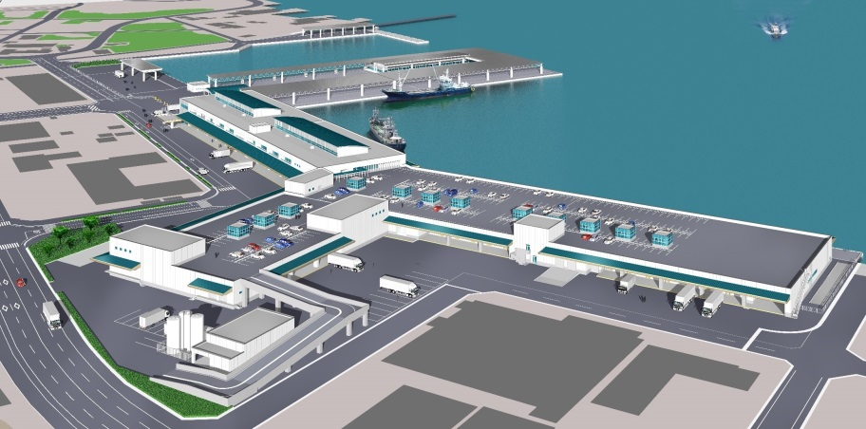
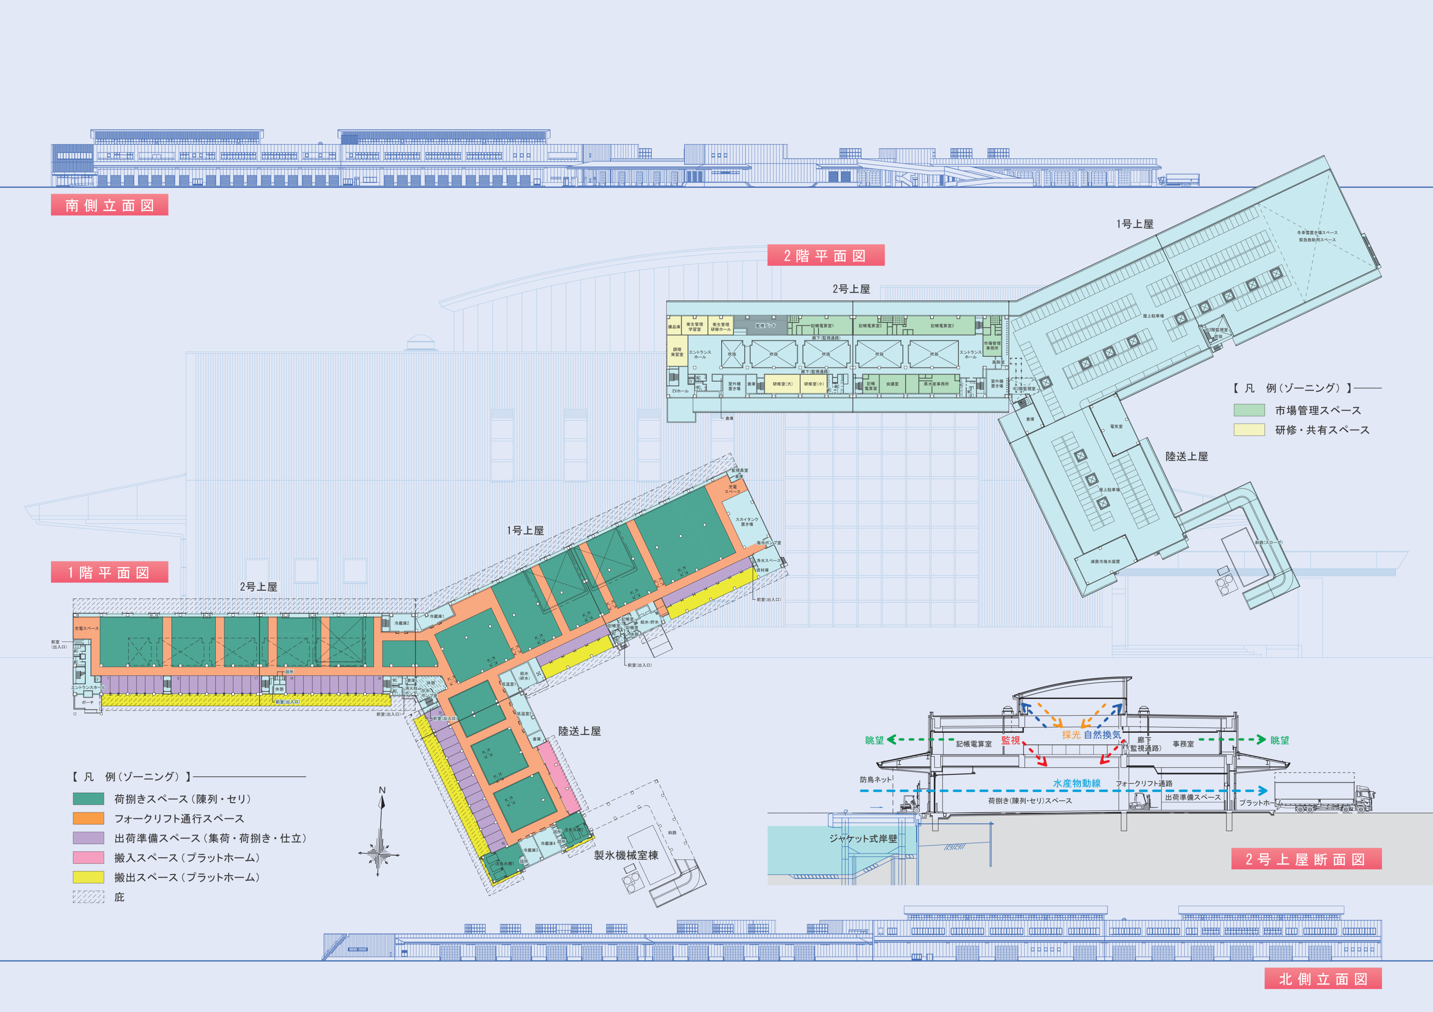
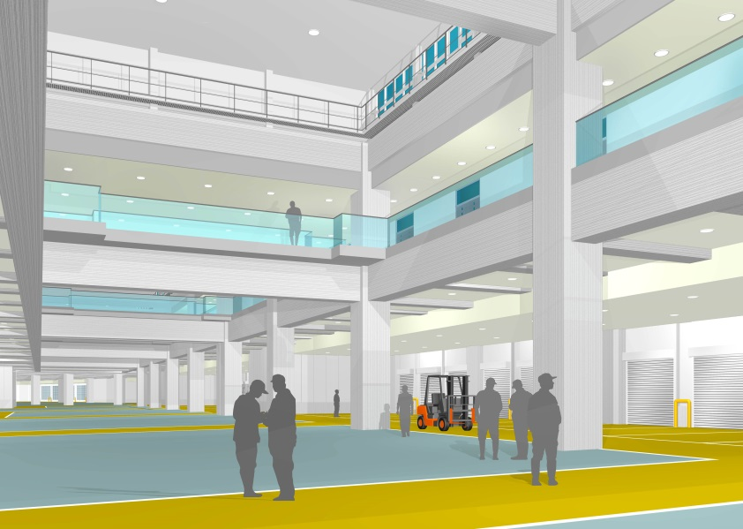
主要施設（1号・2号・陸送上屋）の平面・立面計画
新施設のイメージ
主な整備内容
施設の利用計画
○ 1号上屋、2号上屋から張り出す形で陸送上屋を整備し、一体的に配置します。
○ 1号上屋及び陸送上屋の屋上に、市場利用者用の駐車場を整備します。
○ 品質保持を強化するため、滅菌冷海水、シャーベット海水氷供給設備を整備します。
○ 施氷が難しい貝類の夏場の陳列などに使用するため、低温室を整備します。
○ LED照明などの省エネルギー型の機器を導入し、環境負荷を低減します。
○ 着帽や手洗い、長靴洗浄など人の入場管理を行い、汚染要因の持込みを防止します。
○ 排ガス汚染防止のため施設内への車両の進入を禁止し、電動フォークリフトを導入します。
○ 陸揚げから出荷までの水産物の流れを一方向化し、交差汚染を防止します。
○ 搬入、荷さばき、出荷準備、搬出等の用途別に区域を分け、適切に衛生管理します。
○ 施設・設備の清掃・洗浄の徹底により清潔な環境を保持し、その状況を記録します。
新施設の屋内イメージ

